Slide 1
Структурные классификации
С.А.Спирин 2017

Slide 2
Разнообразие укладок Архитектура и топология Структурные мотивы

Slide 3
Разнообразие укладок
Мы знаем много укладок. И что?
Почему разные белки свернуты по-разному? Зачем такой-то белок свернут именно так?
Зачем нужна большая часть белка (кроме активного центра?
Почему одни укладки распространены больше других?
Как связана укладка с фолдингом?
Как возникают и изменяются укладки в ходе эволюции?
и т.д.

Slide 4
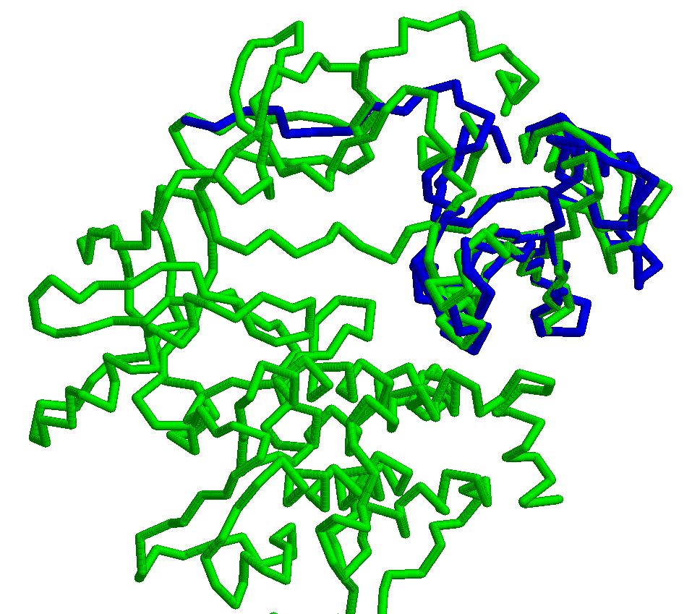
Элементарная единица –домен

Slide 5
Структурные классификации
FSSP = Dali database, автоматически собираемая база семейств белков, структурно сходных с образцом.
Last Update: 7 March 2011; Update frequency: twice a year
SCOP – полуавтоматическая иерархическая классификация, не обновляется.
SCOP2 – замена SCOP, under construction
SCOPe – SCOP extended (оживший SCOP)
ECOD – независимо оживший SCOP
CATH – полуавтоматическая иерархическая классификация, обновляется.

Slide 6
CATH. Уровни классификации
Class - structures are classified according to their secondary structure composition (mostly alpha, mostly beta, mixed alpha/beta or few secondary structures).
Architecture - structures are classified according to their overall shape as determined by the orientations of the secondary structures in 3D space but ignores the connectivity between them.
Topology (fold family) - structures are grouped into fold groups at this level depending on both the overall shape and connectivity of the secondary structures.
Homologous superfamily - this level groups together protein domains which are thought to share a common ancestor and can therefore be described as homologous.
Orengo C.A. et al. CATH--a hierarchic classification of protein domain structures. Structure. 1997 5(8).

Slide 7
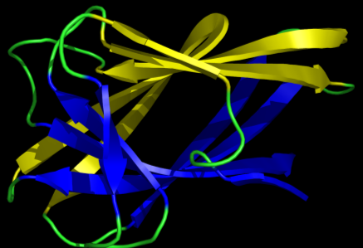
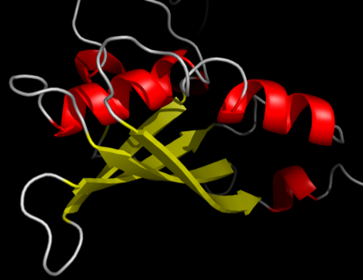
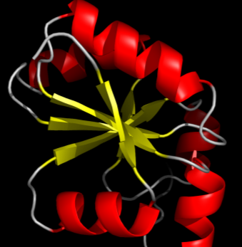
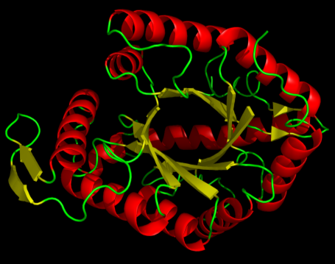
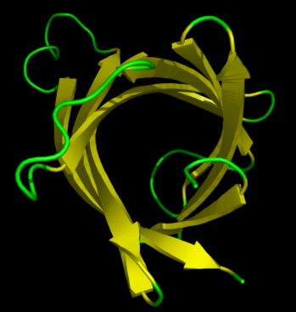
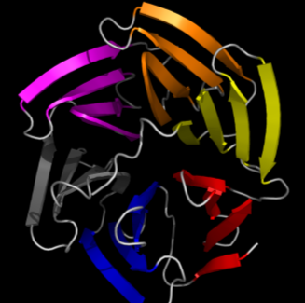
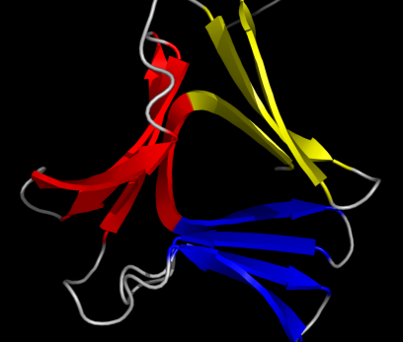
Архитектуры
β-сэндвич
α/β-сэндвич
α/β/α-сэндвич
TIM-баррель
β-пропеллер
β-баррель
β-призма

Slide 8
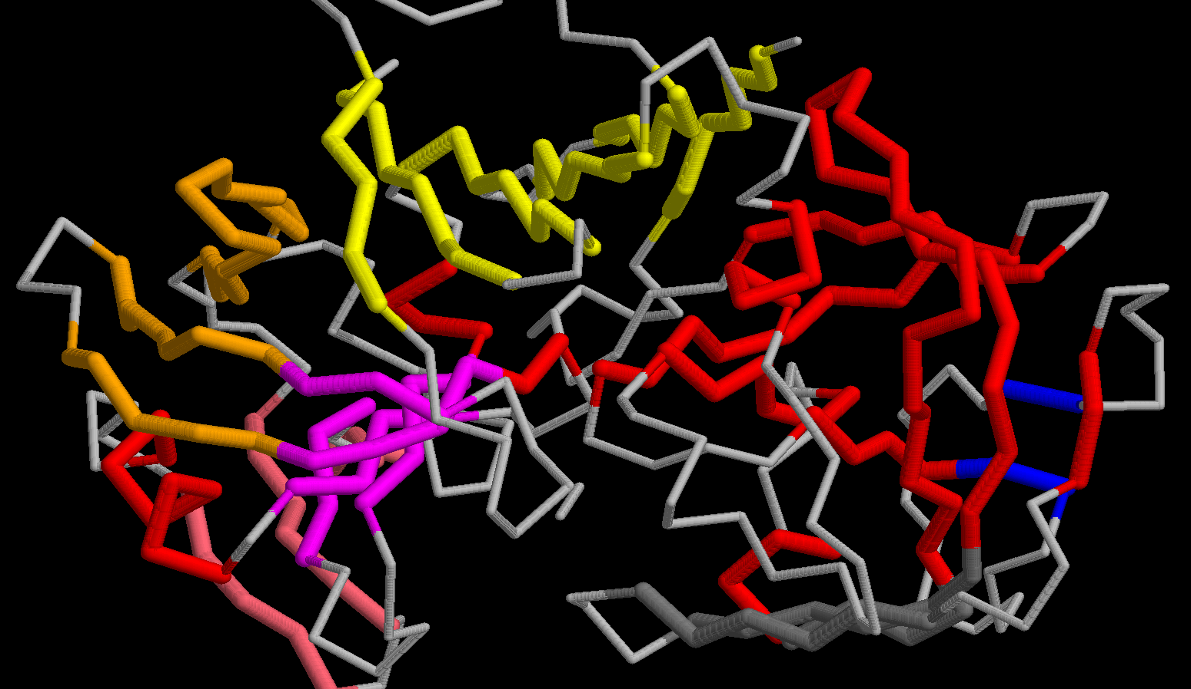
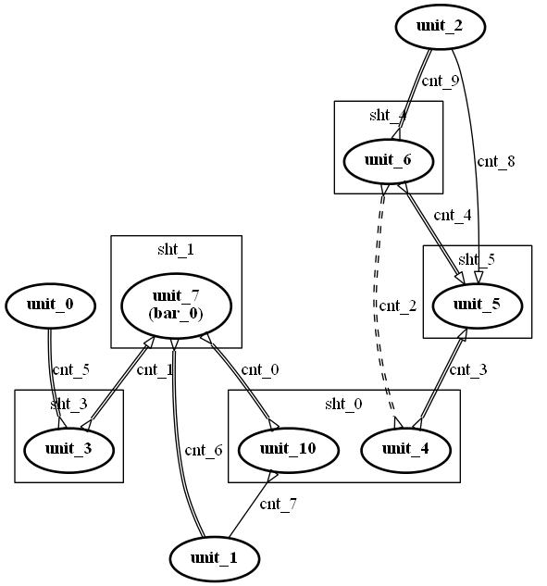
Непростые архитектуры
Notes:
1epp_e

Slide 9
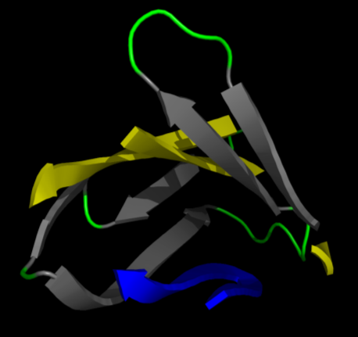
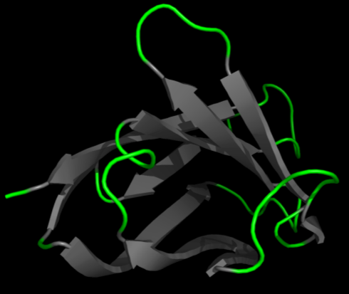
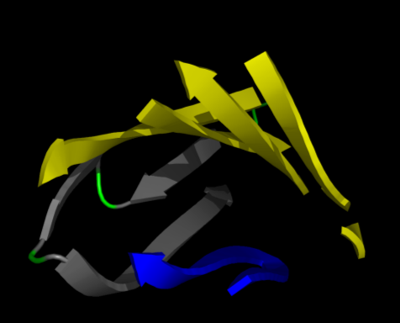
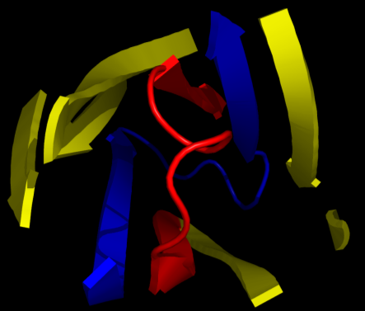
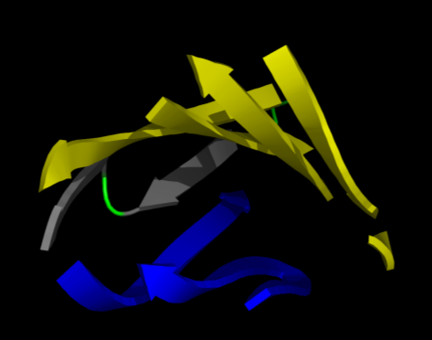
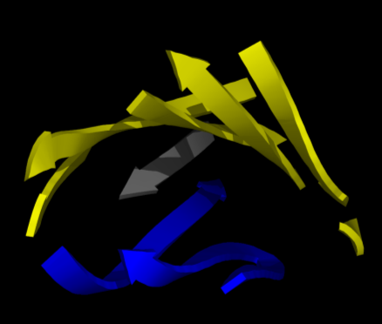
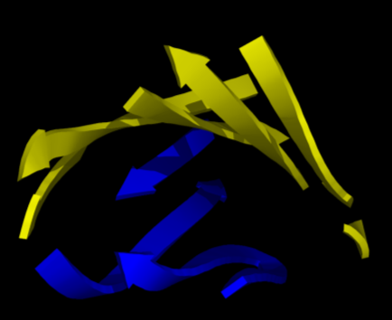
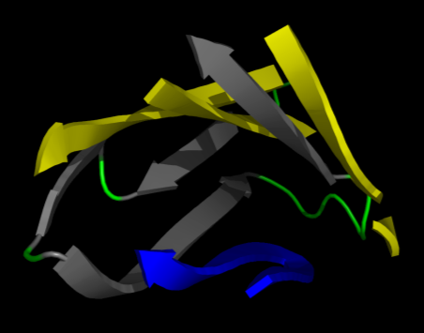
Топология
Архитектура – взаимное расположение β-листов и слоев прилегающих к ним α-спиралей в пространстве
2
10
9
4
5
6
1
3
8
7
Архитектура: β-сэндвич Топология: порядок тяжей в полипептидной цепи: 1-2-3-…, порядок в β-листах: 2-10-9-4-5-6 и 1-3-8-7
Топология – расположение β-тяжей и α-спиралей в пространстве и их порядок в полипептидной цепи Структурный мотив – несколько тяжей и/или спиралей, топология которых широко распространена среди известных структур
Notes:
1bww_A

Slide 10
CATH. Протокол
На вход подается структура и последовательность нового белка. Требуется определить его место в классификации.
S-level. Если ли уже расклассифицированный гомолог? Используется NW, +1 за совпадение, -4 за гэп. Уровни S.O.L.I.D. соответствуют ID 35%, 60%, 95%, 100% и индивидуальной структуре.
Если таким способом определить домены не удалось, используется DETECTIVE, PUU и DOMAK. В случае 85% совпадения верными считаются границы доменов по DETECTIVE. Иначе – определяются вручную.
T-level. На основе структурных выравниваний при помощи алгоритма SSAP.
A-level. Вручную.
Orengo C.A. et al. CATH--a hierarchic classification of protein domain structures. Structure. 1997 5(8).

Slide 11
CATH. Статистика

Slide 12
CATH. Статистика
http://www.rcsb.org/pdb/static.do?p=general_information/pdb_statistics/index.html

Slide 13
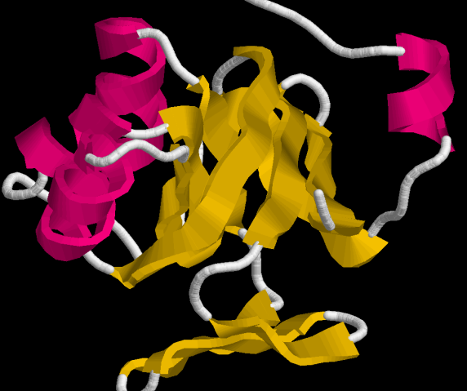
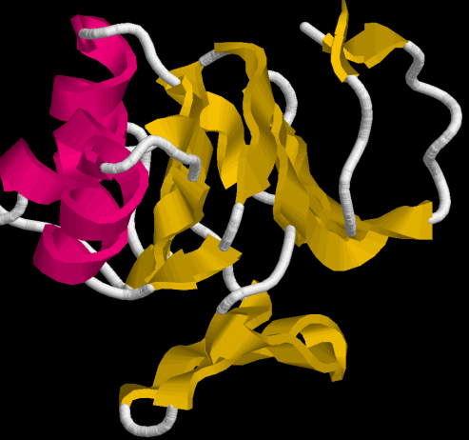
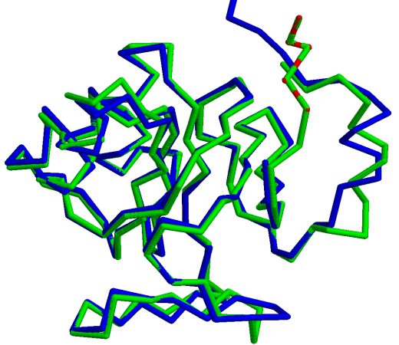
SCOP. Уровни классификации
FAMILY
QFENPSAYK-DQVIATGLPASPGAAVGQVVFTAEDAEAWHSQGKAAILVR
||.| | ..||...|||||||| |.| |||..| | | .| ||||
PTFNPAALKAGEVIGSALPASPGAAAGKVYFTADEAKAAHEKGERVILVR
AETSPEDVGGMHAAVGILTERGGMTSHAAVVARGWGKCCVSGCSGIRVND
||||||. ||||| |||| |||||||||||||| | ||||||. |..|.
LETSPEDIEGMHAAEGILTVRGGMTSHAAVVARGMGTCCVSGCGEIKINE
AEKLVTIGGHVLREGEWLSLNGSTGEVILGK
| .||| . ||. .||.|||| . |
EAKTFELGGHTFAEGDYISLDGSTGKIYKGD
FAMILY. Proteins are clustered together into families on the basis of one of two criteria that imply their having a common evolutionary origin: first, all proteins that have residue identities of 30% and greater; second, proteins with lower sequence identities but whose functions and structures are very similar; for example, globins with sequence identities of 15%.
Murzin A.G. et al., SCOP: a structural classification of proteins database for the investigation of sequences and structures. J. Mol. Biol. 1995. 247(4).
Notes:
1kc7_A377-509
1vbg_A383-517

Slide 14
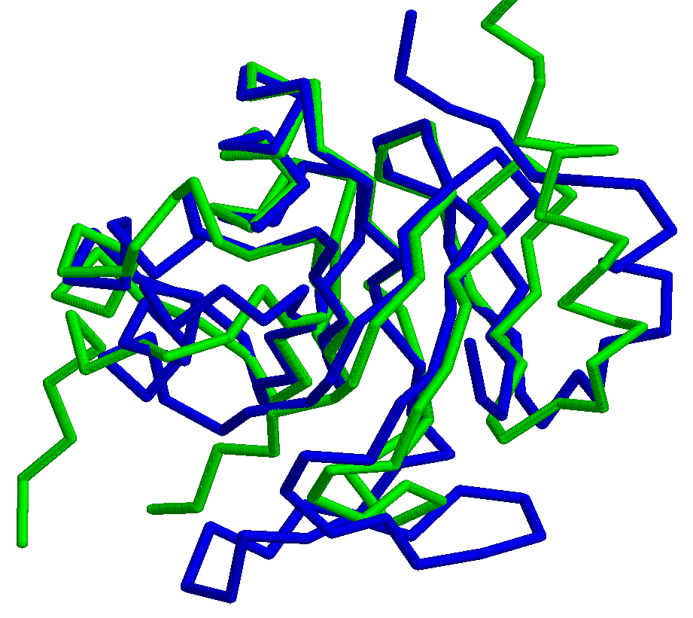
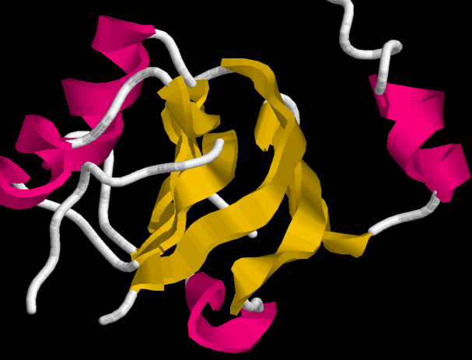
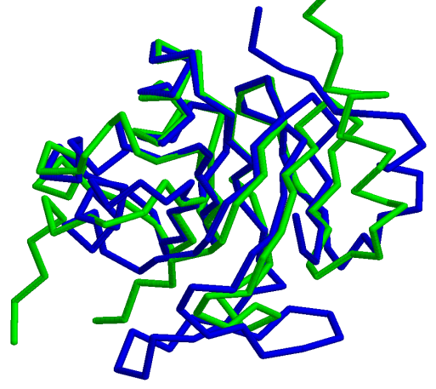
SCOP. Уровни классификации
FAMILY
SUPERFAMILY
SGILASPGIAFGKALLLKEKIIDLSAIQDEVILVAADLTPSETAQLNLKK
|.. |||| | || . . . |||| . .| . ..
SALPASPGAAAGKVYFTADEAKAAHEKGERVILVRLETSPEDIEGMHAAE
VLGFITDAGGRTSHTSIMARSLELPAIVGTGSV-------TSQVK-N---
|..| || |||....||.. . | | . | .. .
--GILTVRGGMTSHAAVVARGMGTCCVSGCGEIKINEEAKTFELGGHTFA
-DDYLILDAVNNQVYVNP
.||. ||. ..|
EGDYISLDGSTGKIYKGD
SUPERFAMILY. Families, whose proteins have low sequence identities but whose structures and, in many cases, functional features suggest that a common evolutionary origin is probable, are placed together in superfamilies.
Murzin A.G. et al., SCOP: a structural classification of proteins database for the investigation of sequences and structures. J. Mol. Biol. 1995. 247(4).
Notes:
fa
1kc7_A377-509
1vbg_A383-517
sf
1kc7_A377-509
1zym_A3-21,A145-249

Slide 15
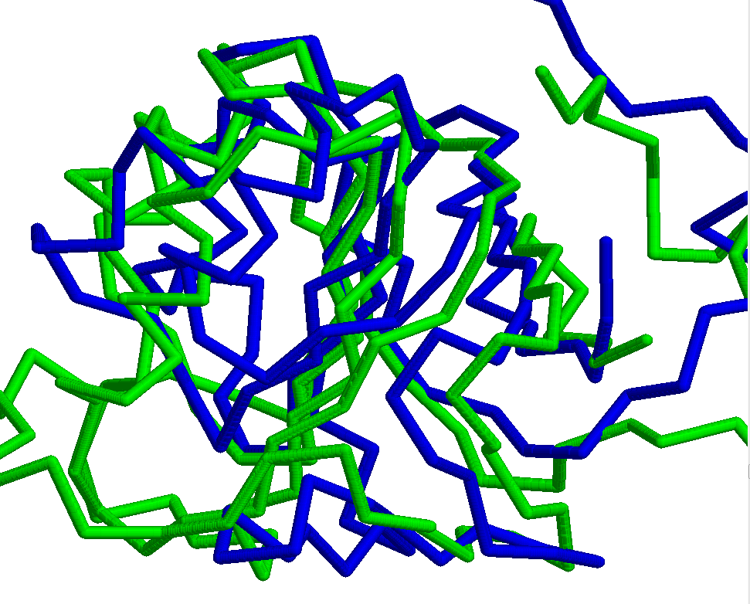
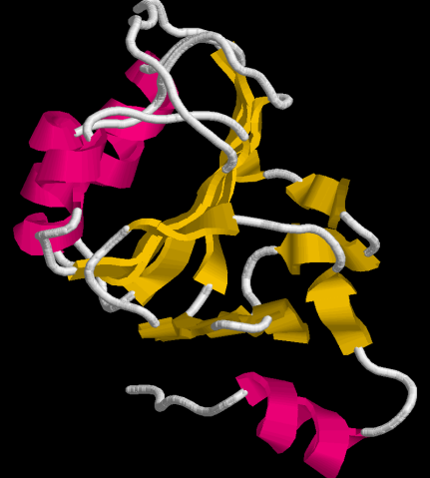
SCOP. Уровни классификации
FAMILY
SUPERFAMILY
COMMON FOLD. Superfamilies and families are defined as having a common fold if their proteins have same major secondary structures in same arrangement with the same topological connections.
Murzin A.G. et al., SCOP: a structural classification of proteins database for the investigation of sequences and structures. J. Mol. Biol. 1995. 247(4).
VHGAVRDAAALRGIDIGIKALGTNP---R-KS--T---KTGAGERDVEIT
.| . || | || || ..| | | .| |.. .
LHPTFNPAALKAGEVIG-SALPASPGAAAGKVYFTADEAKAAHEKGERVI
LGGVTFVPGDI-AYSDDDGIIVV
| . | || . .||. |
LVRLETSPEDIEGMHAAEGILTV
COMMON FOLD
Скрипт commfold.spt
Notes:
fa
1kc7_A377-509
1vbg_A383-517
sf
1kc7_A377-509
1zym_A3-21,A145-249
cf
1kc7_A377-509
1nxj_a

Slide 16
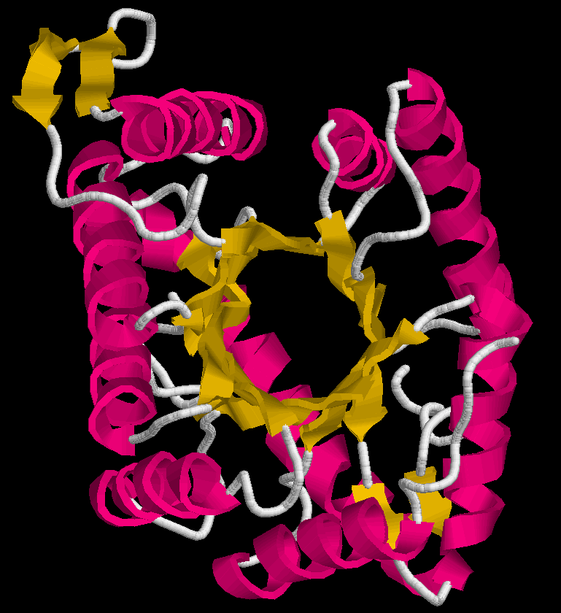
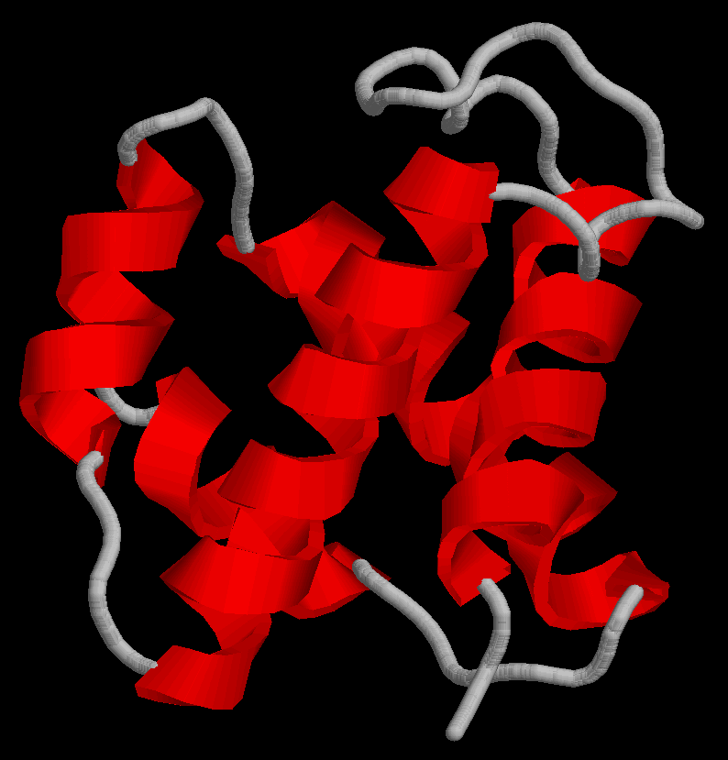
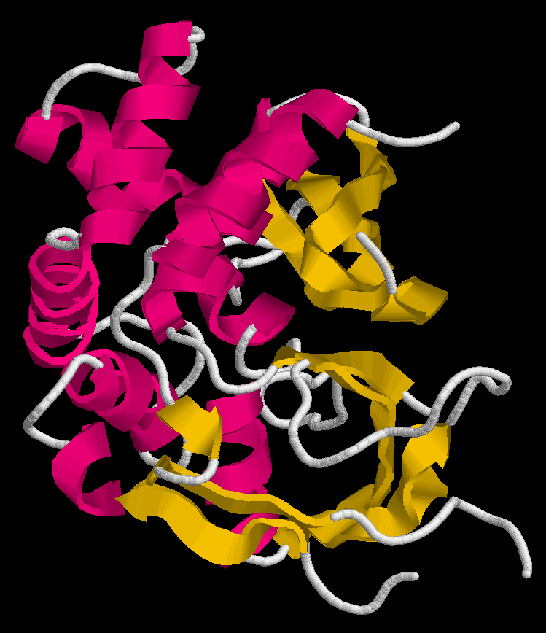
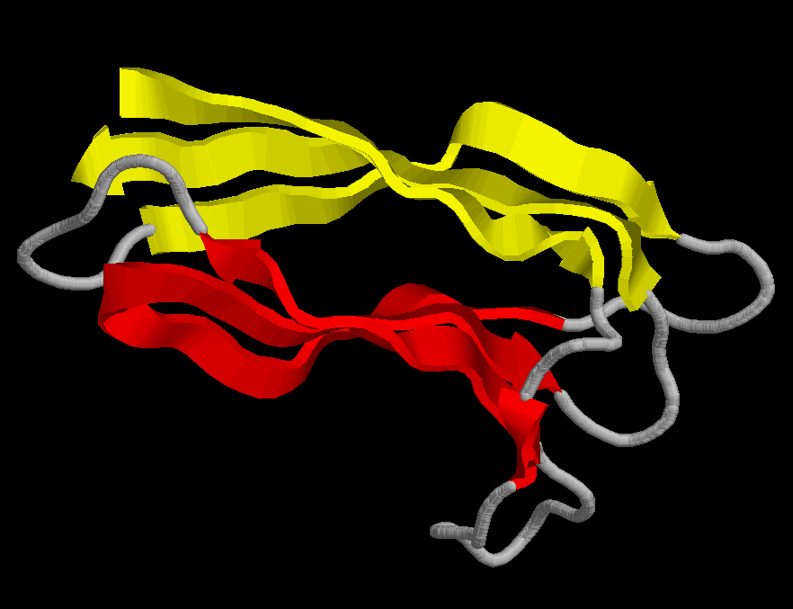
Структурные классы
α/β
All-α
All-β
α+β

Slide 17
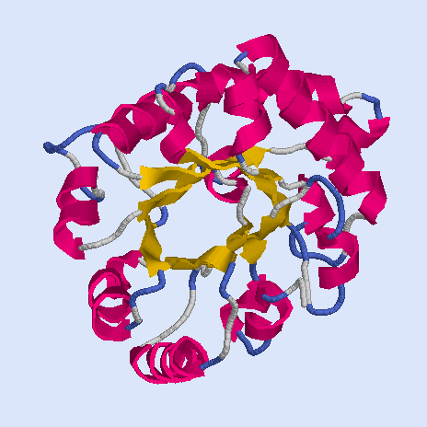
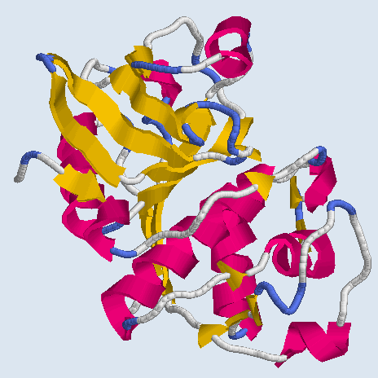
Разница между a/b и a+b
a/b: - Спирали и тяжи вместе
образуют глобулу
a+b: - Спирали и тяжи более или менее разобщены

Slide 18
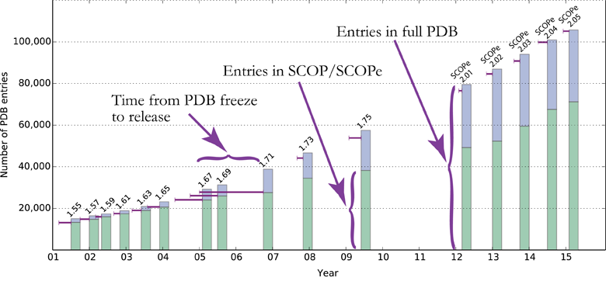
SCOP/SCOPe. Статистика
http://scop.berkeley.edu/help/ver=2.05

Slide 19
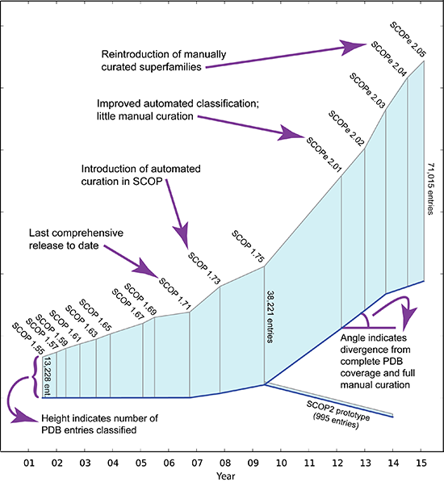
SCOP/SCOPe. Статистика
http://scop.berkeley.edu/help/ver=2.05

Slide 20
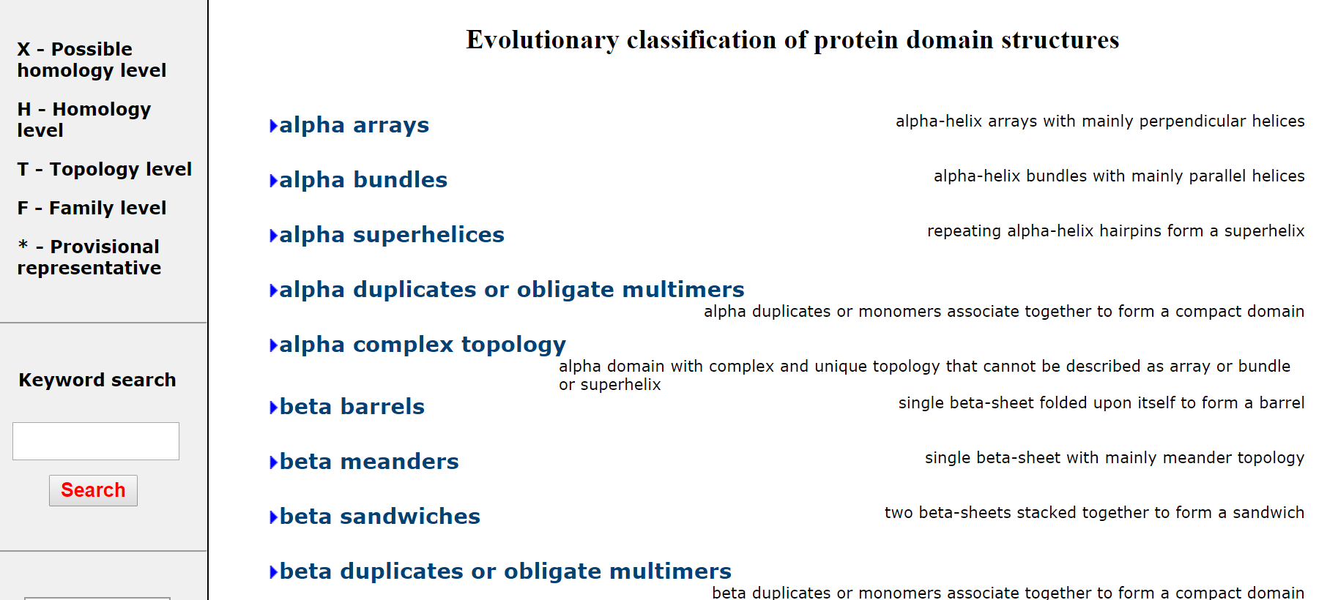
ECOD
http://prodata.swmed.edu/ecod/

Slide 21
ECOD
http://prodata.swmed.edu/ecod/

Slide 22
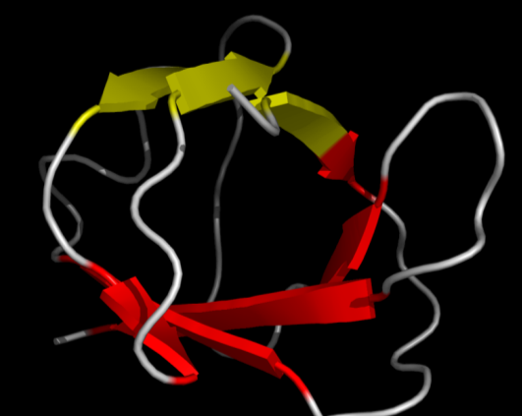
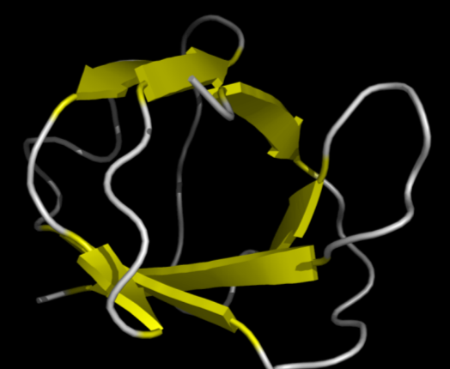
SCOP vs CATH
SCOP: hand-made, CATH: semi-automatic. По крайней мере, так декларируется. В действительности, различия между протоколами несущественны.
SCOP: hand-made, CATH: semi-automatic. По крайней мере, так декларируется. В действительности, различия между протоколами несущественны. SCOP: не обновляется с 2009 года, CATH: регулярно обновляется.
SCOP: hand-made, CATH: semi-automatic. По крайней мере, так декларируется. В действительности, различия между протоколами несущественны. SCOP: не обновляется с 2009 года, CATH: регулярно обновляется.
Могут быть отличия в границах доменов.
SCOP: hand-made, CATH: semi-automatic. По крайней мере, так декларируется. В действительности, различия между протоколами несущественны. SCOP: не обновляется с 2009 года, CATH: регулярно обновляется.
Могут быть отличия в границах доменов.
Могут быть отличия в определении архитектур.
CATH: сэндвич
SCOP: баррель
Notes:
1gmv

Slide 23
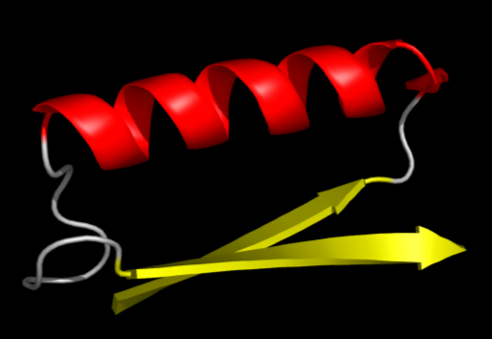
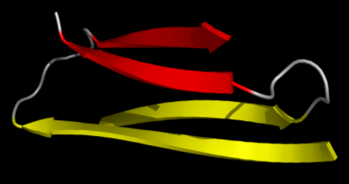
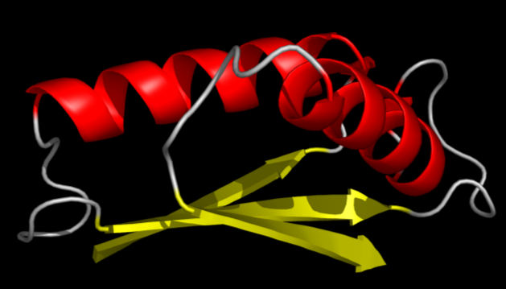
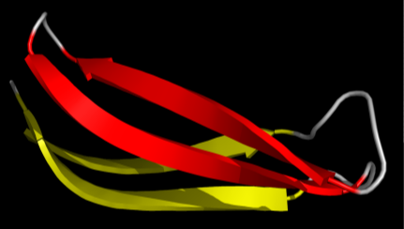
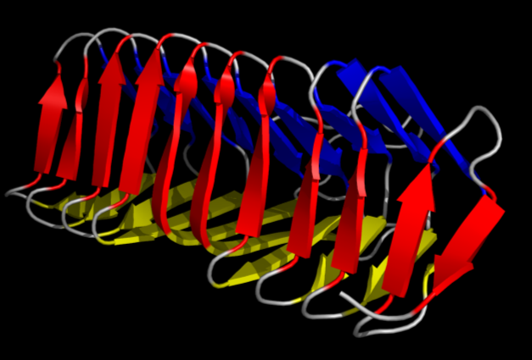
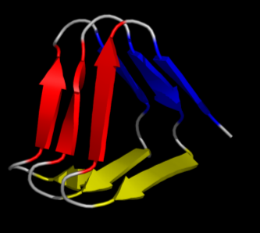
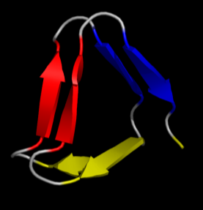
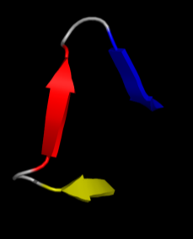
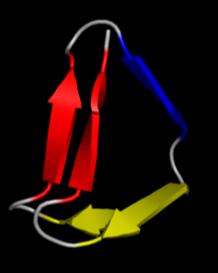
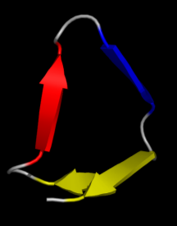
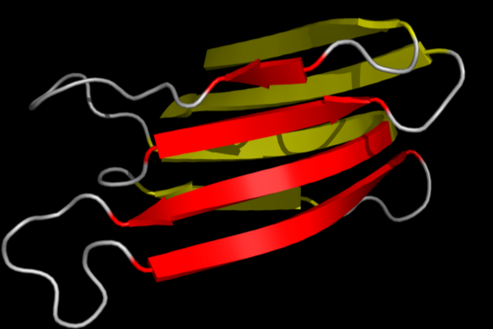
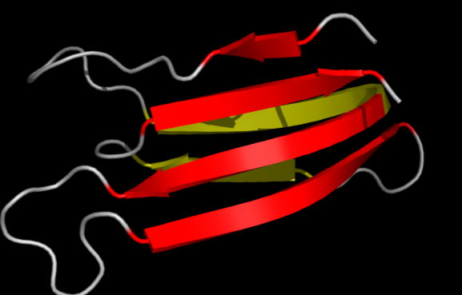
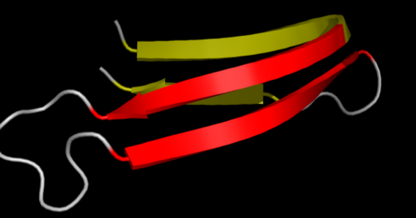
Структурные мотивы
Интерлок
β-меандр
βαβ-спираль
β-шпилька
βαβ-мотив
Греческий ключ
β-спираль
Jellyroll

Slide 24
Leu zipper

Slide 25
Helix-turn-helix
Helix-loop-helix

Slide 26
Zn finger

Slide 27
EF-hand

